Slide 1




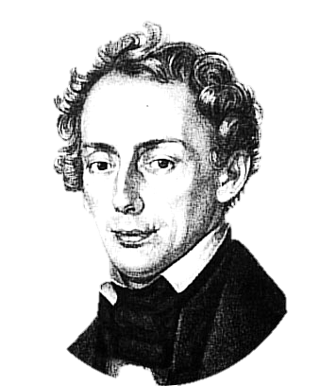
FATESA
Ribeirão Preto- SP
ECODOPPLER:
AUTORES
Conceitos de ajuste e otimização.
Jorge Garcia
Procópio de Freitas
Otavio Augusto F. Miranda
Amaury Rodrigues Brianez Júnior
Augusto Garcia Saab Benedeti
Fernando Marum Mauad
Equação de Doppler
Johann Christian Andreas Doppler (Austria):1803-1853
Δf =
V. 2. FE. COS Ø
C

Slide 2
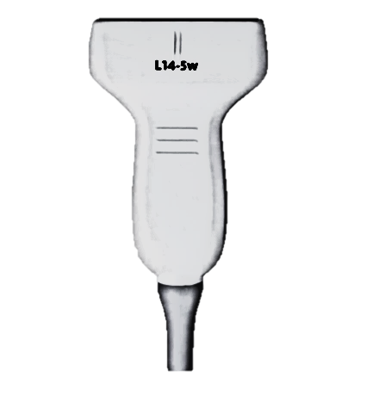
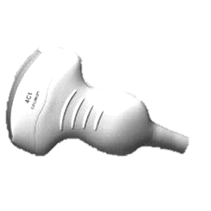
1) Escolha do transdutor e da frequência do Doppler
Considerações:
  Tipo de exame
  Biotipo do paciente
  Anatomia vascular
  Transdutor: Linear ou Convexo
Transdutores:
Regra básica
 | Resolução axial | Comprimento onda | Profundidade | Atenuação do sinal Doppler
Frequência Alta
Frequência baixa
Linear Convexo

Slide 3
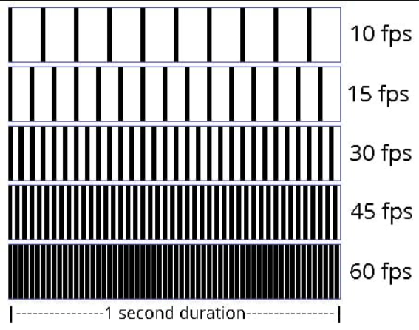
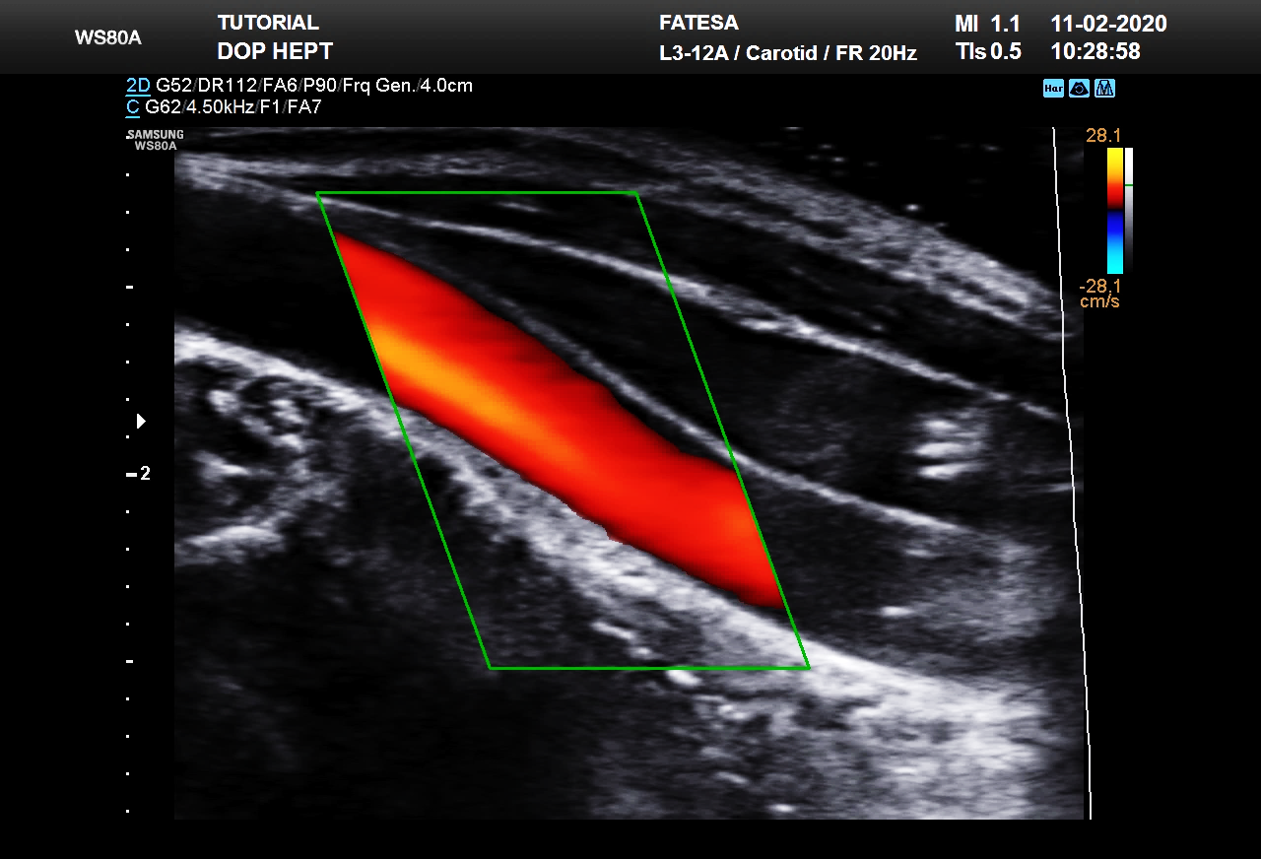
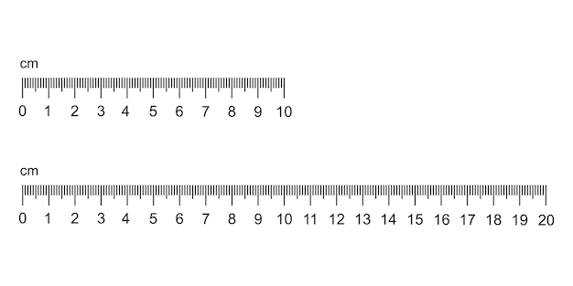
2) Tamanho da caixa do Doppler colorido
Comprimento versus “Frame rate” (taxa de imagem por segundo).
Ocupar no máximo 1/3 da imagem (látero-lateral) da tela
Fps = imagem por segundo
1/3 da imagem

Slide 4
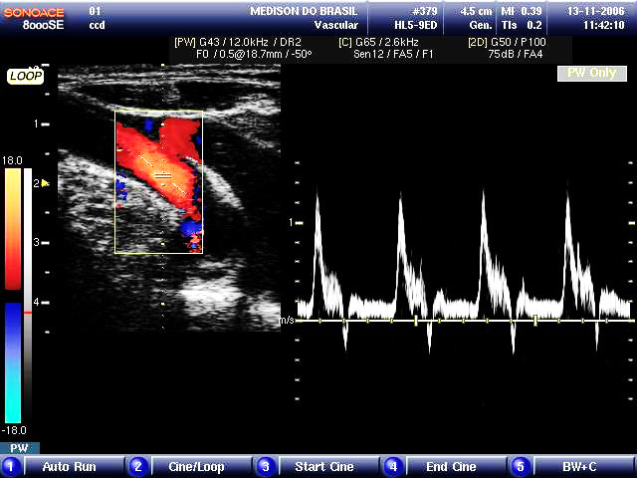
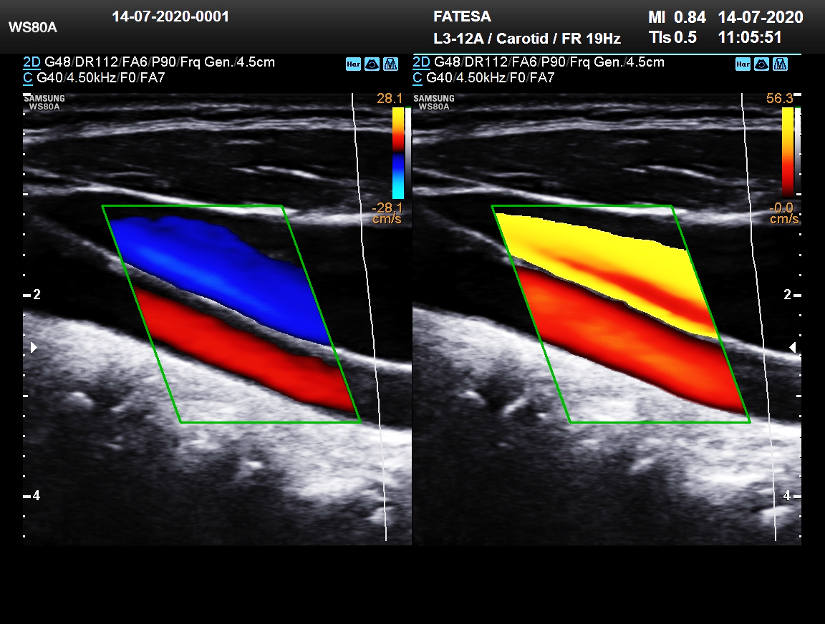
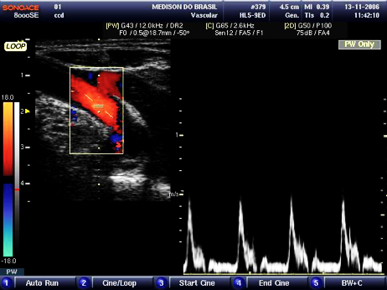
3) Linha de base do Doppler colorido e Doppler espectral
Legenda:
Linha base ajustada
Linha base desajustada
    Importante referência para o sentido do fluxo;
    Convenção:
      Aproximação → superior à linha base.
      Afastamento → inferior à linha base
VJI
VJI
Linha de base ajustada
CC
CC
VJI
Linha de base
desajustada
CC
Linha de base ajustada
Linha de base desajustada
Veia jugular interna - VJI
Carótida comum - CC

Slide 5
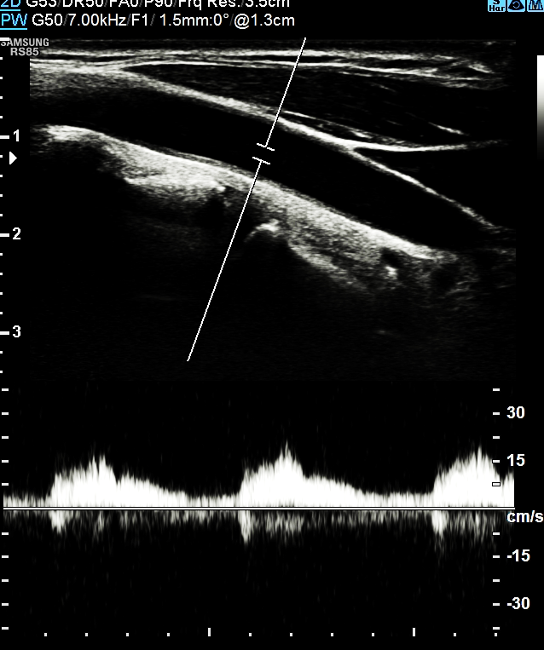
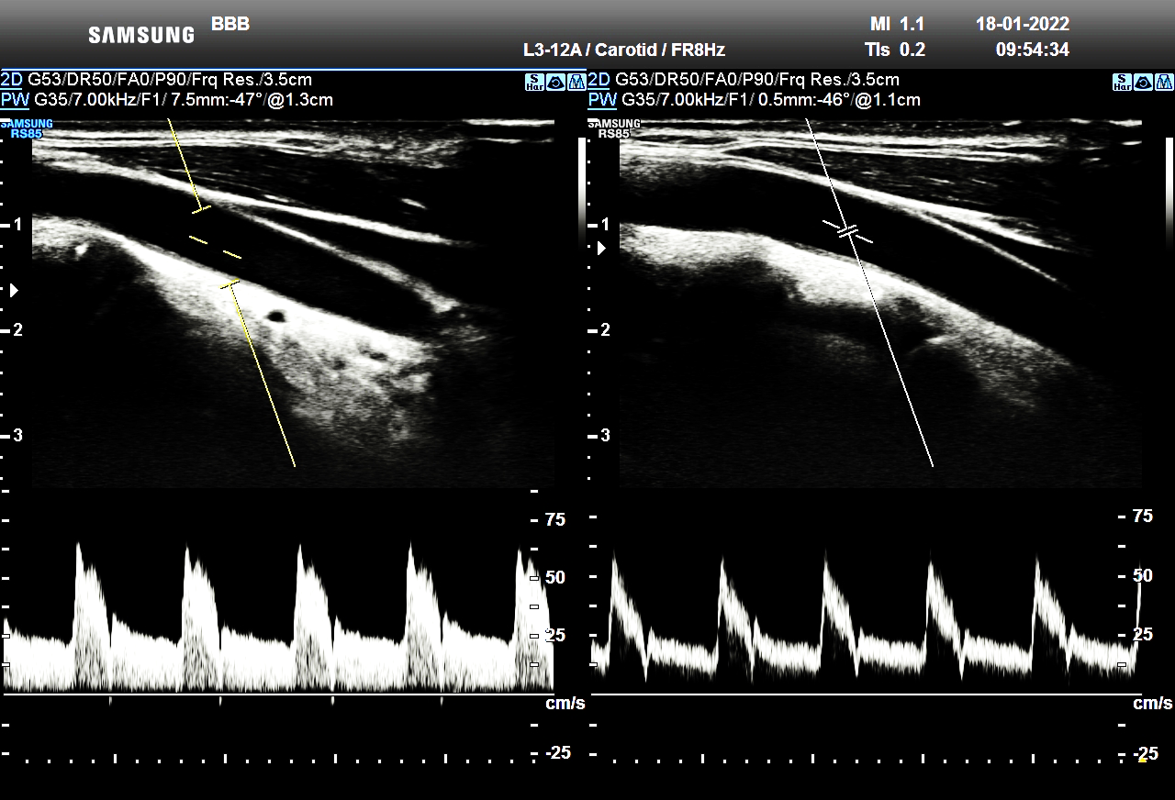
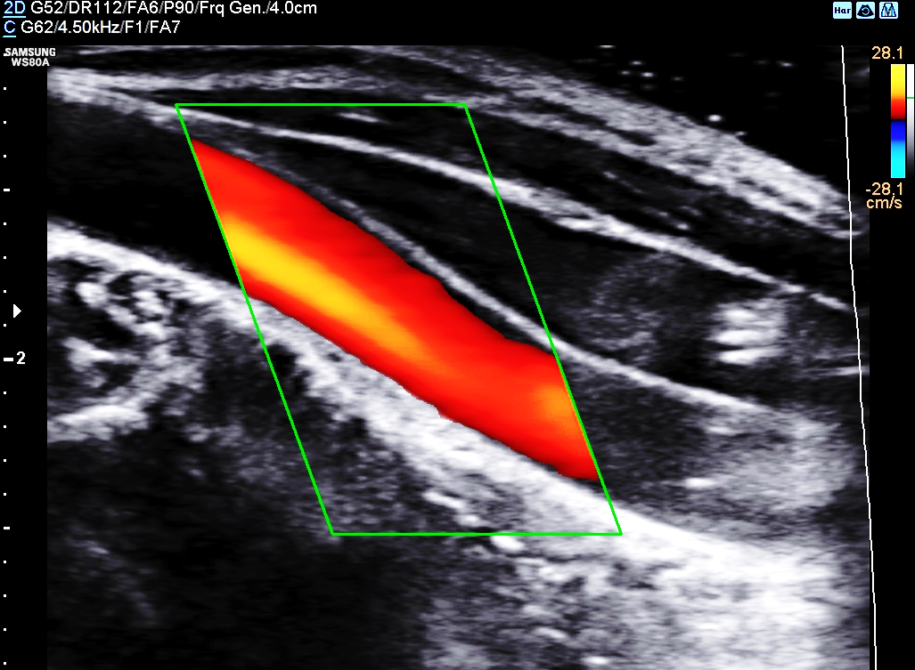
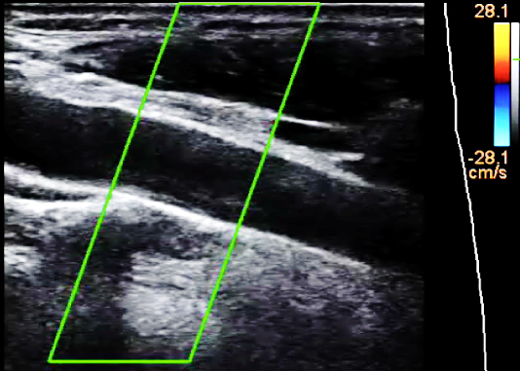
4) “Steer” (direção) do Doppler colorido e do Doppler espectral
Direcionamento eletrônico do feixe acústico de Doppler
Ângulo de insonação em relação ao trajeto do fluxo sanguíneo: ≤ 60◦
Ângulo : 90º
Ângulo : 46º
”Steer”
Efeito Doppler anulado
Ângulo : 46º
Ângulo : 90º

Slide 6
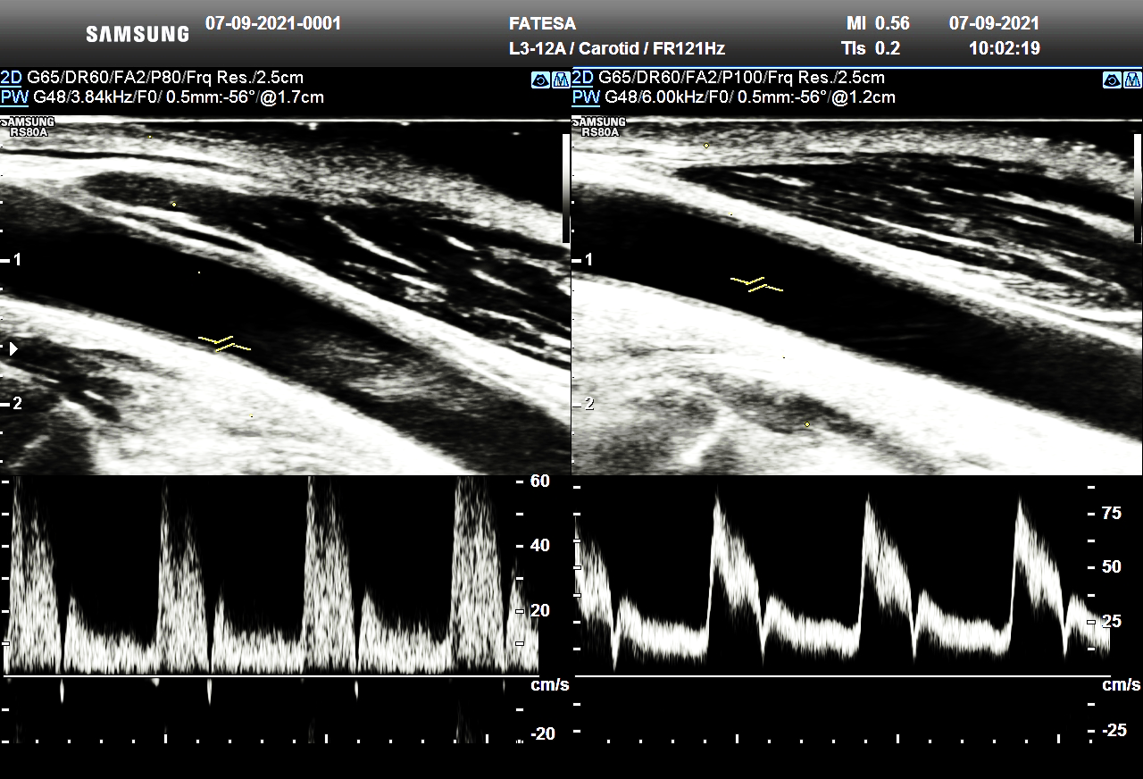
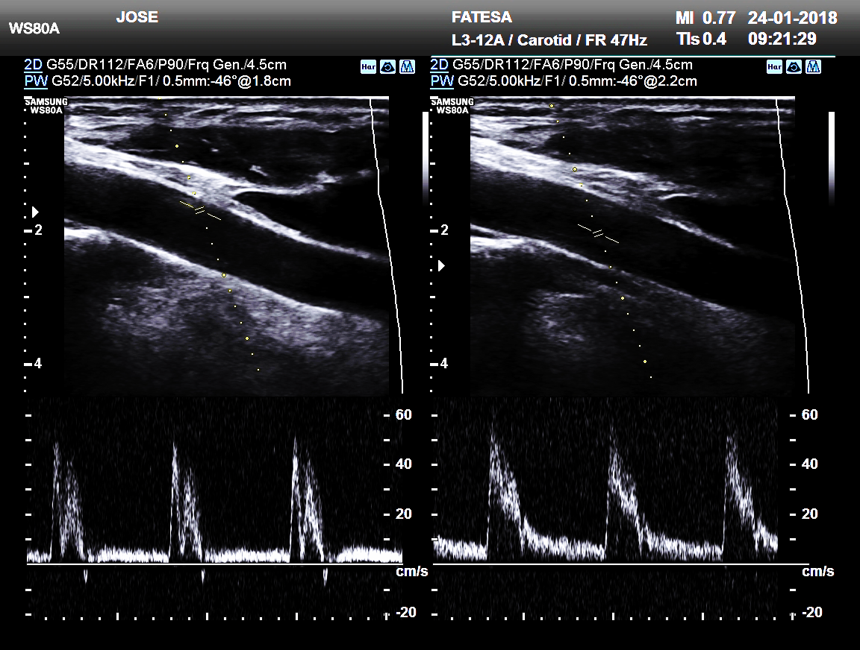
5) Volume de amostra do Doppler espectral (Gate, Size, Sample)
Menor possível (0,5mm)
Colocar na região central da luz do vaso
Ângulo : 90º
Volume de amostra no centro do vaso
Volume de amostra na parede do vaso
Amostra na parede do vaso
Amostra no centro do vaso

Slide 7
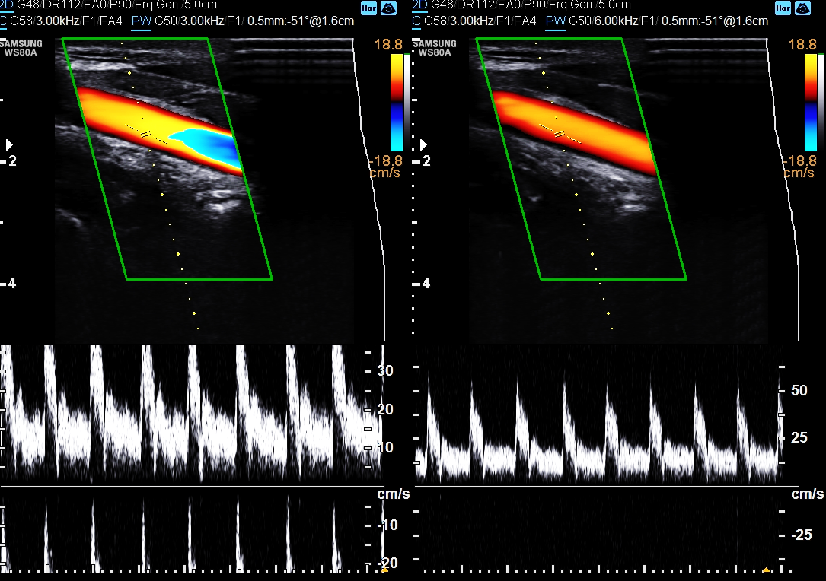
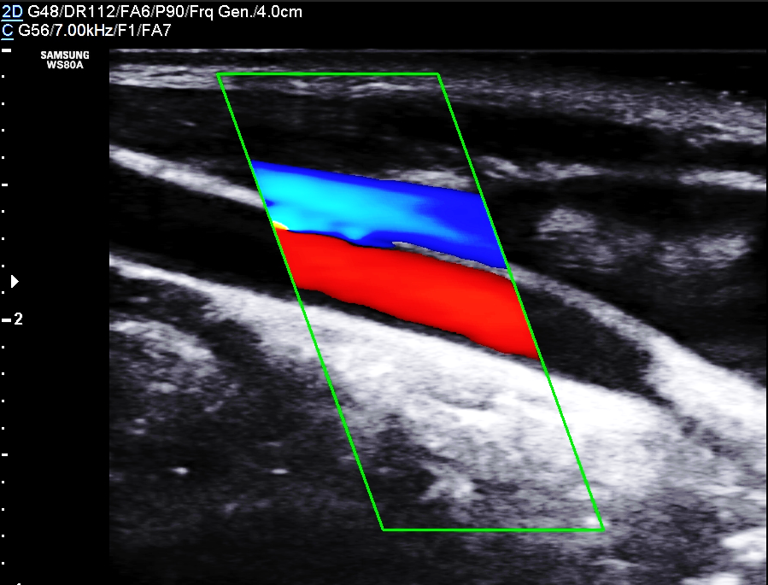
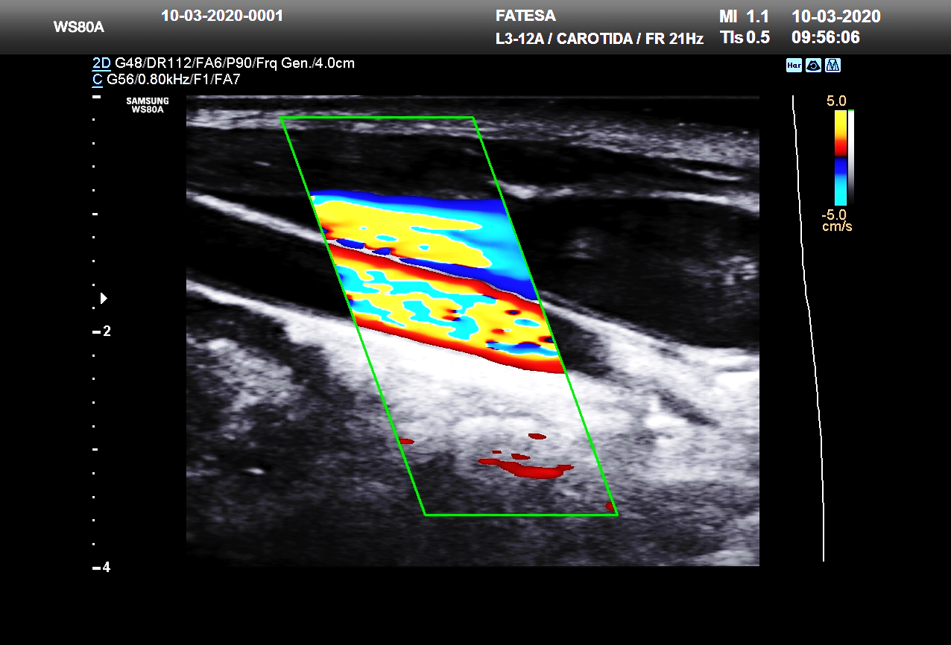
6) Frequência de repetição de pulso (PRF - “pulse repetition frequency”)
Ferramenta capaz de detectar velocidade máxima, sem “aliasing”.
“Aliasing” – artefato gerado quando a velocidade de pico sistólico ultrapassa metade do PRF (limite de Nyquist).
Mesmas velocidades sob diferentes PRF.
3.0KHz
6.0KHz
Ângulo : 90º
PRF ajustado “sem aliasing”
PRF Baixo - "aliasing”
7.0KHz
0.80KHz
PRF Ajustado

Slide 8
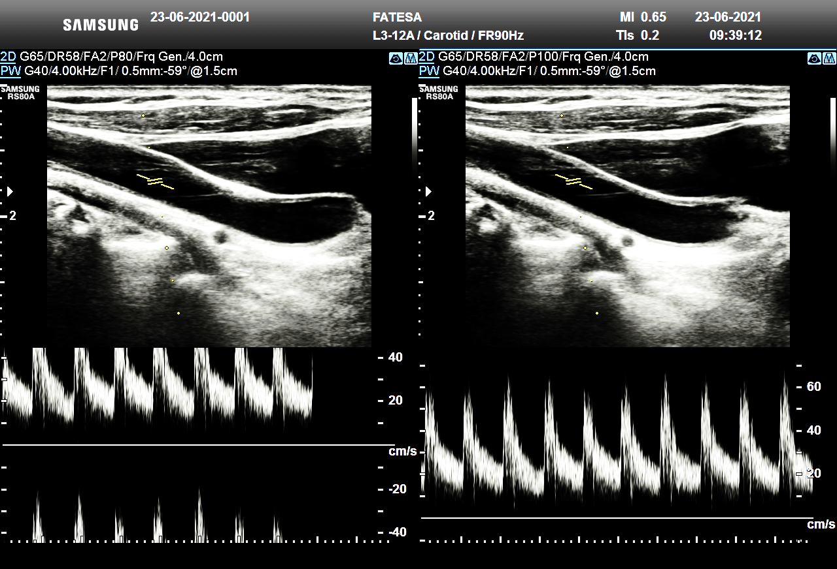
6) Frequência de repetição de pulso (PRF)
PRF adequado e LB desajustada
PRF adequado e LB ajustada
Ângulo : 90º
Quando o PRF encontra-se adequado, podemos somente deslocar a linha de base para evitar o “aliasing” espectral.
Amputação do pico sistólico
PRF Ajustado
LB
LB
Pico sistólico deslocado
Linha de base - LB

Slide 9
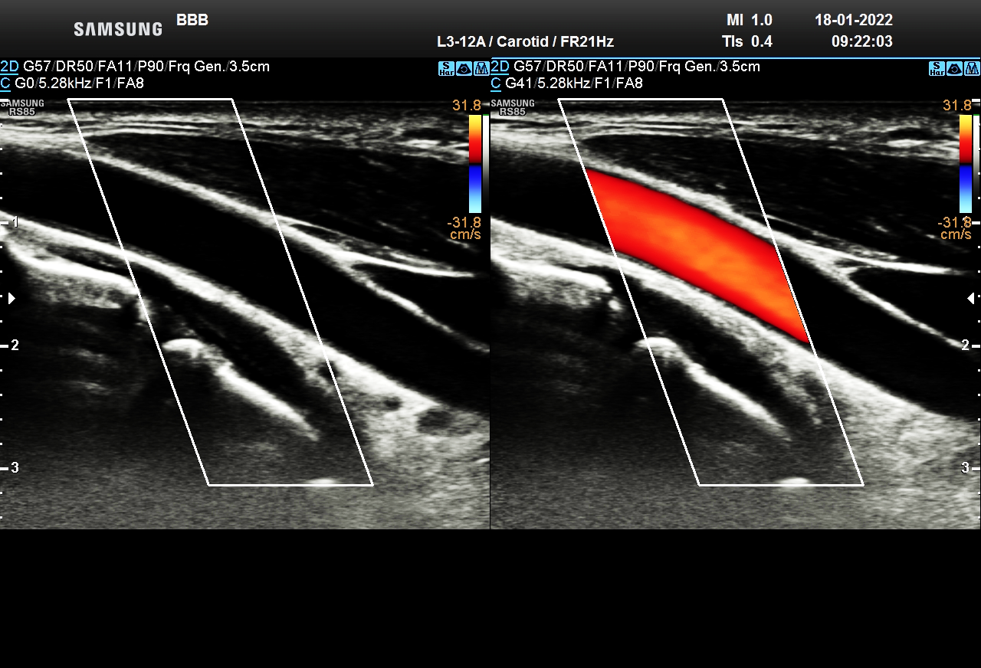
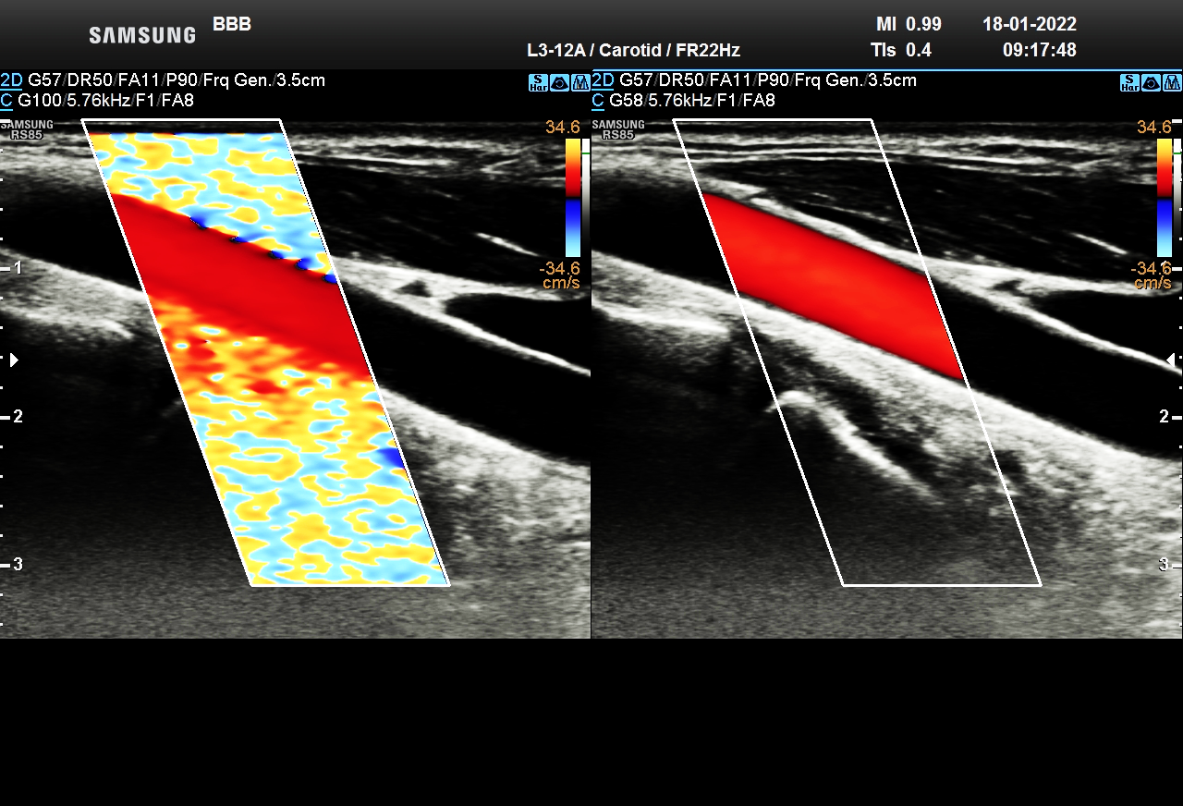
7) Ganho Doppler – colorido, de amplitude e espectral
Amplificador do sinal Doppler
Controla a intensidade dos sinais elétricos recebidos
Excesso → artefato extra luminal
Insuficiência → elimina os ecos
“O ganho deve ser o maior possível, sendo que seu limitante é o artefato extra luminal.”
Ângulo : 90º
G 0
G 100
G 58
G: 0
G:100
Ajuste do ganho colorido
G: 58
PRF Ajustado
Artefato
Ganho colorido insuficiente
Ganho colorido excessivo
Ganho ajustado

Slide 10
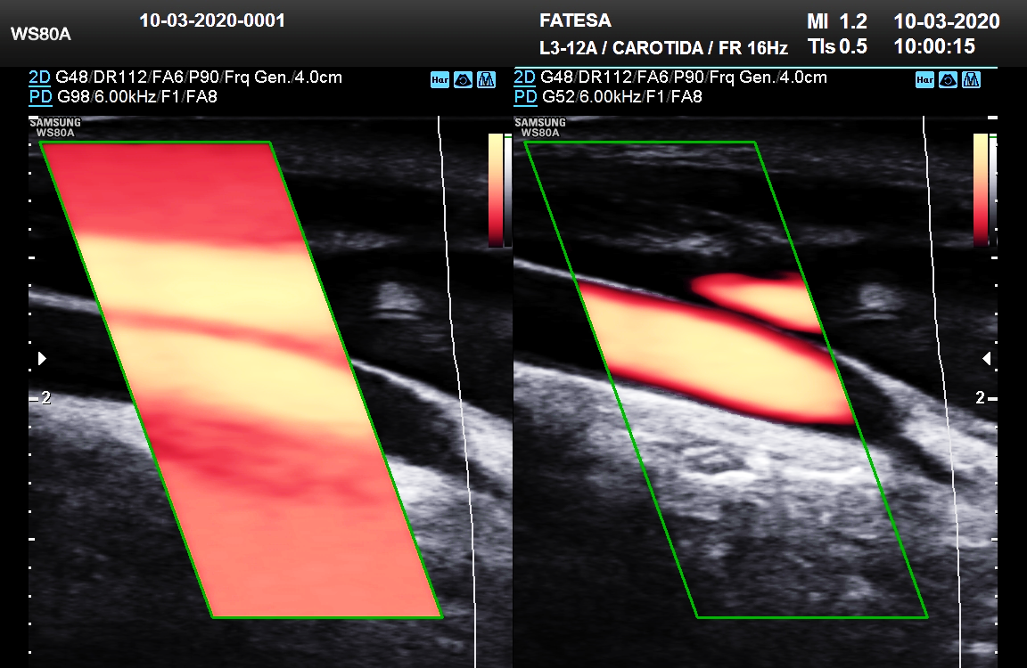
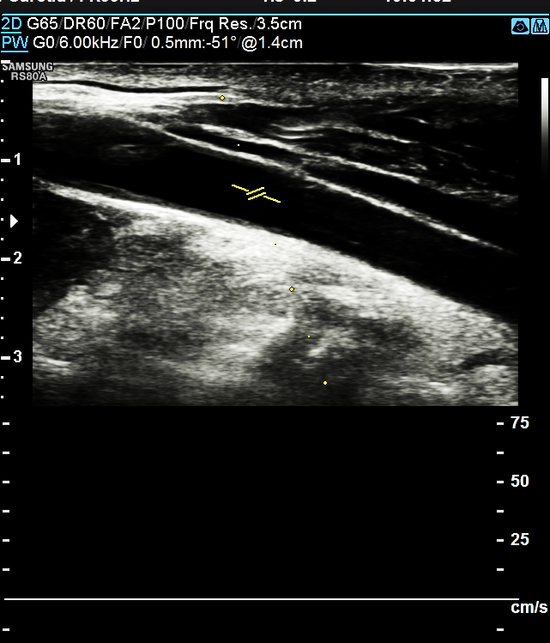
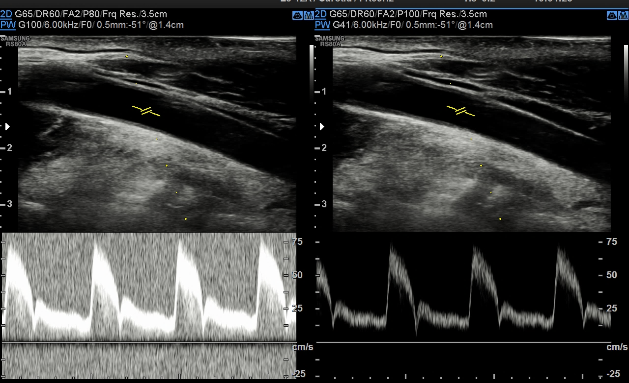
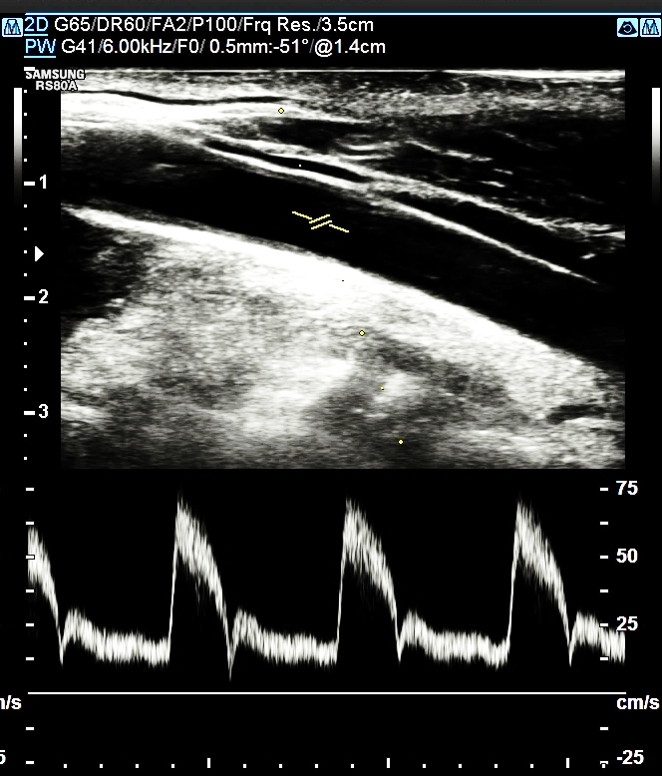
7) Ganho Doppler – colorido (CF), de amplitude (PD) e espectral (PW)
Artefato
Artefato
Ganho espectral
insuficiente
Ganho PD excessivo
Ganho PD ajustado
Ganho espectral excessivo
Ganho ajustado

Slide 11
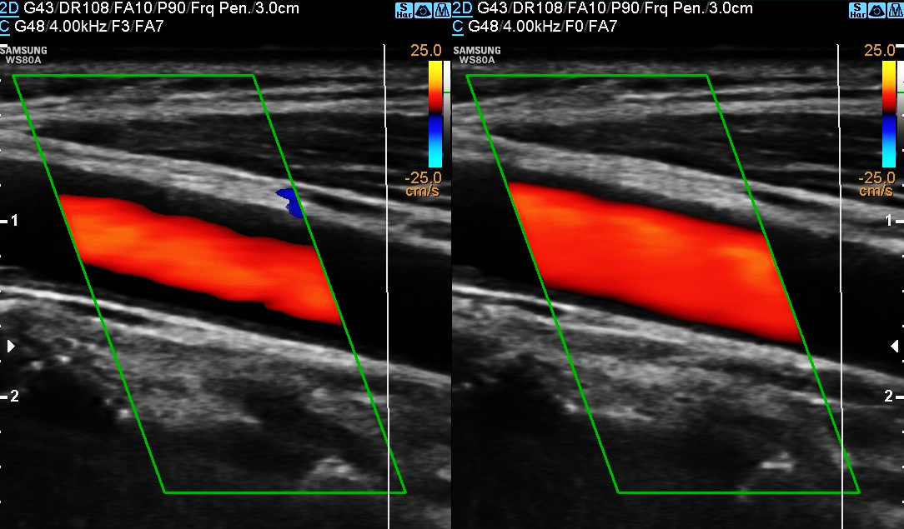
8) Filtro de parede (“Wall filter”)
Finalidade: suprimir ruídos (artefatos) gerados pelo movimento da parede do vaso, assim como, fluxos de baixa frequência que não sejam interessantes em um determinado estudo.
F:3
F:0
G 52
G 100
Filtro de parede alto
Filtro de parede ajustado
F: 0
Valor do filtro de parede
Ganho PD excessivo
Ganho ajustado
F: 3

Slide 12
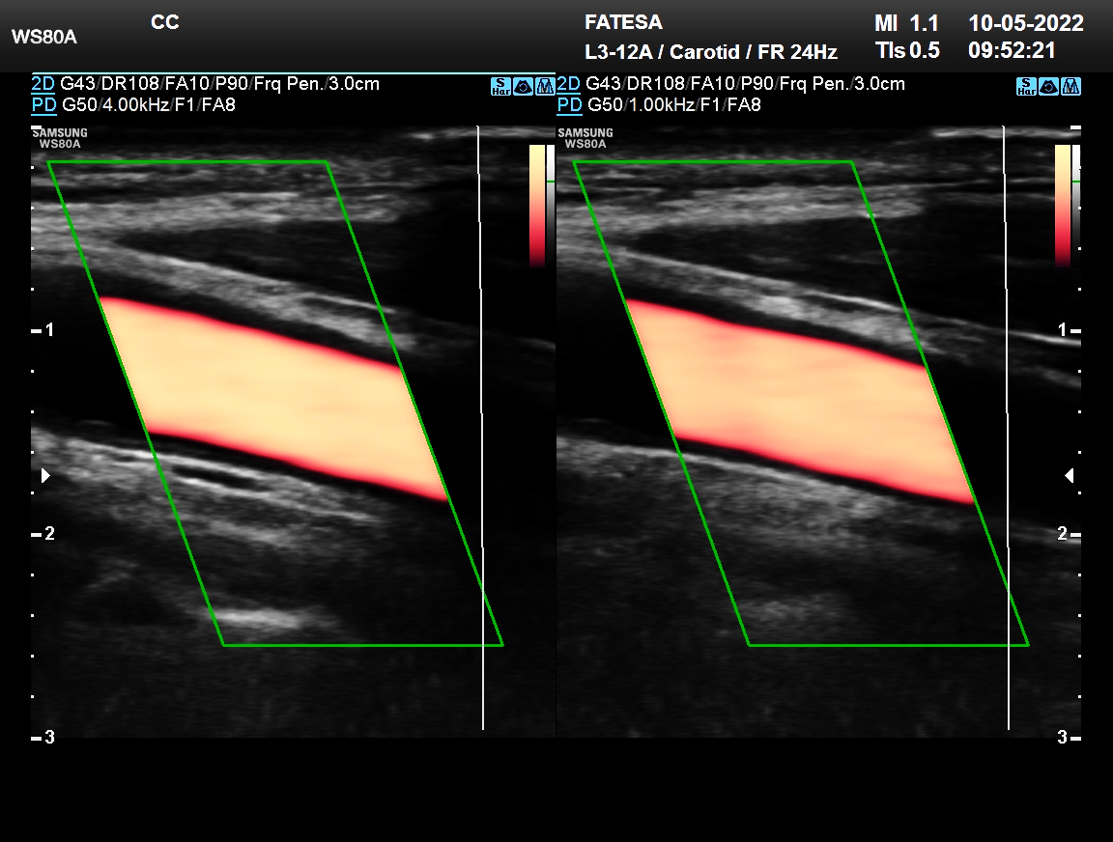
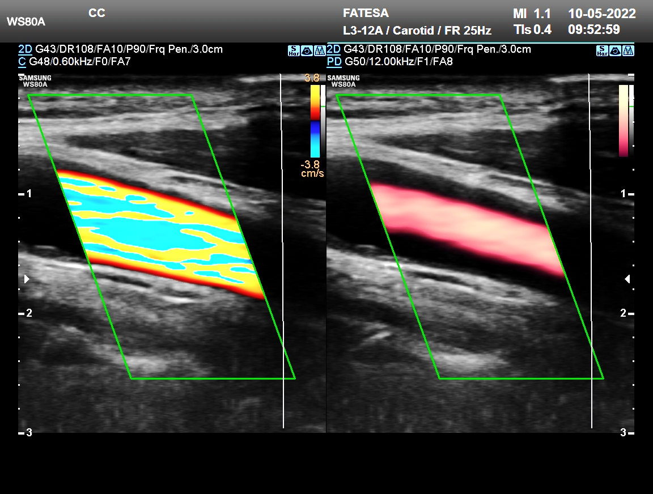
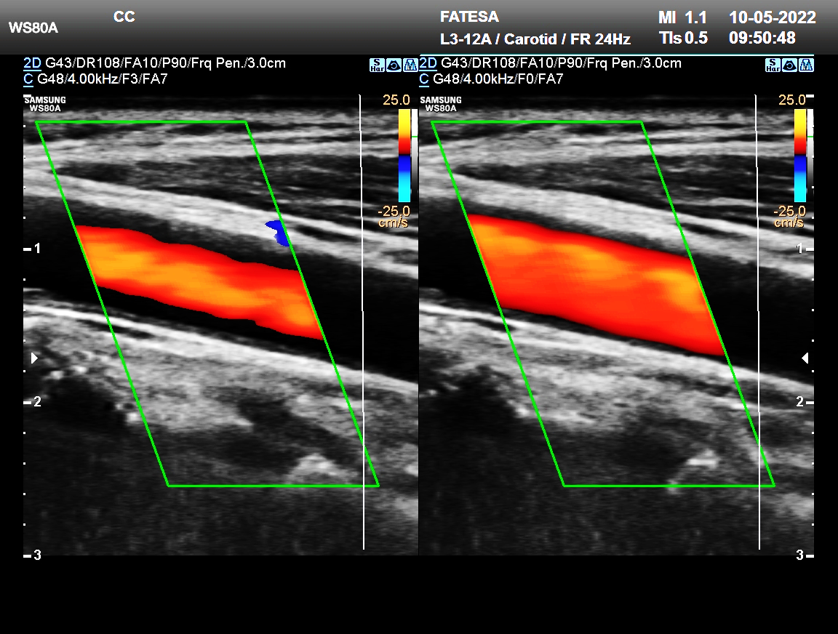
4.0 KHZ
12.0 KHZ
Doppler de amplitude
Tanto o aumento do filtro de parede, quanto o do PRF podem gerar artefatos semelhantes, suprimindo baixas frequências.
PRF alto
suprimido fluxo de parede
PRF Adequado
F3
F0
Doppler colorido
Filtro de parede alto
suprimido fluxo de parede
Filtro de parede ajustado

Slide 13
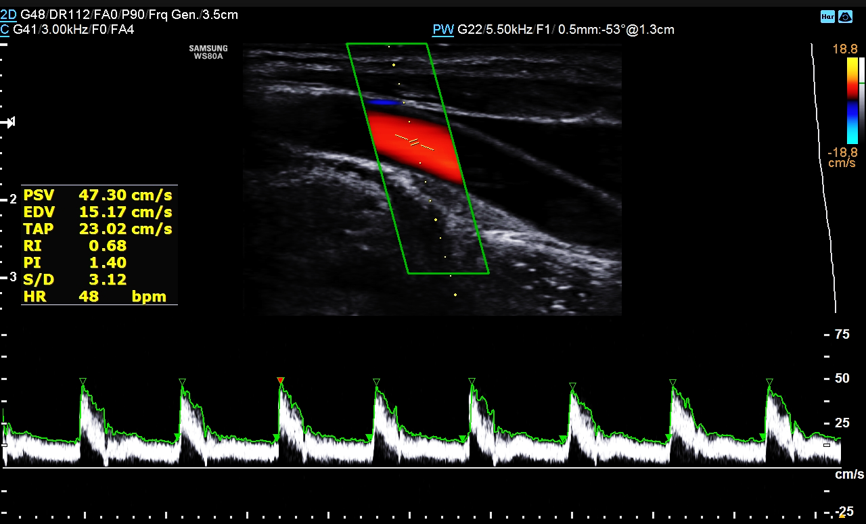
9) Ângulo de insonação Doppler
Ângulo entre o feixe acústico Doppler insonado e o trajeto do fluxo sanguíneo.
Pode ser informado em tempo real, assim como no pós processamento.
Feixe de Doppler emitido
Fonte sonora estática: transdutor
53⁰
Direção e Sentido do fluxo
Régua de cinesia
θ
Vaso
Steer
Trajetória do objeto
Θ = ângulo de insonação
Régua de cinesia: velocidade

Slide 14
Considerações finais
O Doppler é uma ferramenta determinante e imprescindível na avaliação ultrassonográfica vascular.
Quando desajustado, pode fornecer interpretação errada dos sinais obtidos e consequentes erros diagnósticos.
F0
O conhecimento de seus parâmetros é essencial para um exame adequado e preciso.
G 100
G 52
Filtro de parede alto
Filtro de parede ajustado
Ganho PD excessivo
Ganho ajustado

Slide 15
Referências bibliográficas
Freitas P. Ultrassonografia vascular: sistematização de exame. Fatesa/EURP; 2018
Pellerito JS. Introdução à Ultrassonografia Vascular Tradução da 5ª edição. Elsevier; 2005
Engelhorn CA, Filho DM, Barros FS, Coelho N.Guia Prático de Ultrassonografia. DiLivros; 2016
Brito CJ. Cirurgia Vascular, Endovascular e angiologia. Revinter; 2002
Ventura C. Ultrassonografia Vascular – Correlação com Angiotomografia. Revinter; 2012
F0
G 100
G 52
Filtro de parede alto
Filtro de parede ajustado
Ganho PD excessivo
Ganho ajustado

